Slide 1
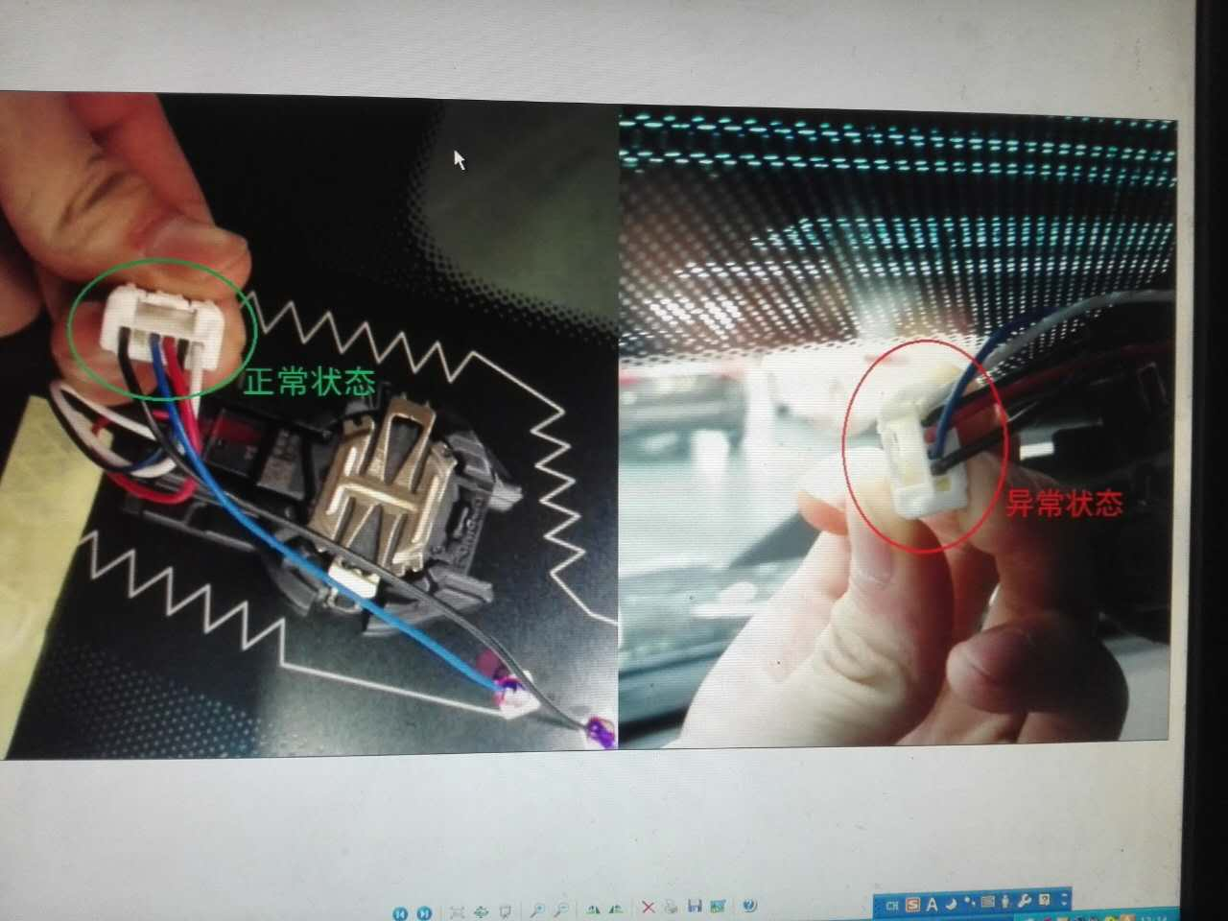
2016-7-24
杨杰
马 超
杭州福特D568前挡线束接头搭错
客诉-2015.11.17
11月17日长安福特杭州分公司投诉D568前挡线束颜色接错
1.调查为材料来料问题，红线和黑线进槽口位置错误
2.焊接以及下片员工漏检
1、通知Antaya对库存100% 通电检验，遏制断点，并打黑色标记
2、在领料时抽检观察是否有断点标识
3、员工在焊接前进行检验，黑色线与蓝色线中间空一格为合格
NO | 培训要点 | 培训岗位
1 | 领料时抽检线束是否有黑色检验标识，如果没有标识及时隔离并向SQE反馈 | 领料员/班长
2 | 焊接员工在焊接前进行检验，黑色线与蓝色线中间空一格为合格 | 焊接员工
3 | 在装箱前检验线束黑色线与蓝色线中间空一格为合格 | 下片
包装车间、GP-12、过程科

